Slide 1
数据结构与算法 实验1-2
苏淑文 2023.10.7

Slide 2
实验要求
1-2 实现分块数据表（块内数据无序，块间数据有序）的分级查找算法。基本要求包括：
(1)设计分块数据表和索引表的存储结构。
(2)根据分块数据表创建索引表。
(3)设计分级查找算法。

Slide 3
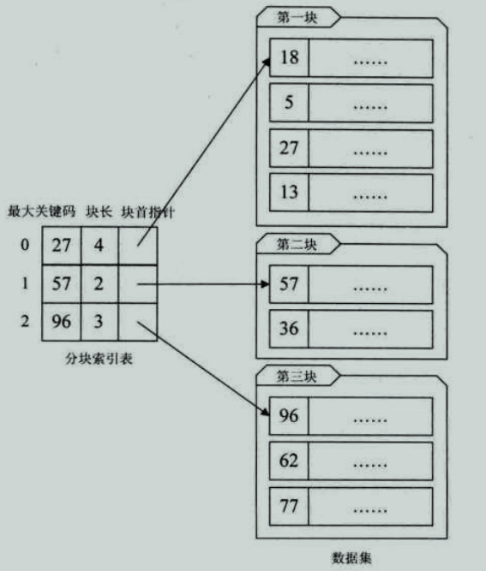
分块有序：把数据集的记录分成若干块，每个块满足“块内无序”“块间有序”的要求。
分块索引：对数据集有序分块，并对每块对应一个索引项。（如：图书馆的图书馆里）
索引（IndeX）：占用空间，创建维护需要时间空间、成本。目的：提高查找速度。
分块查找方法
先找有序的块
再在无序的块内查具体数据

Slide 4

提交说明
实验1-1与实验1-2合并打包提交至FTP对应班级的“实验一”目录下，注意不要选错班级和实验目录
实验报告打包文件名统一格式为“十四位学号_姓名_类型”，其中，类型形如“习题一”、“实验二”等
提交截止日期为10月18日
相关要求详见QQ群文件《数据结构与算法实验与作业相关通知.docx》

